Slide 1
Los Tres Osos

Slide 2
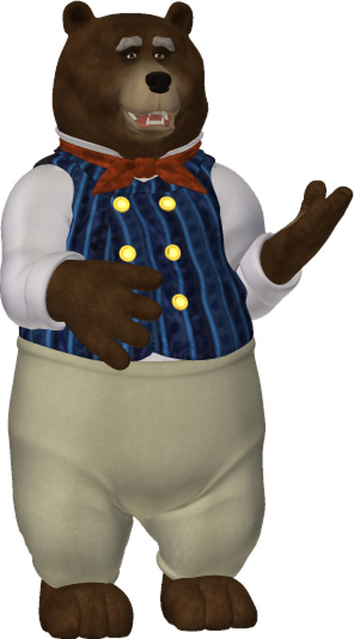
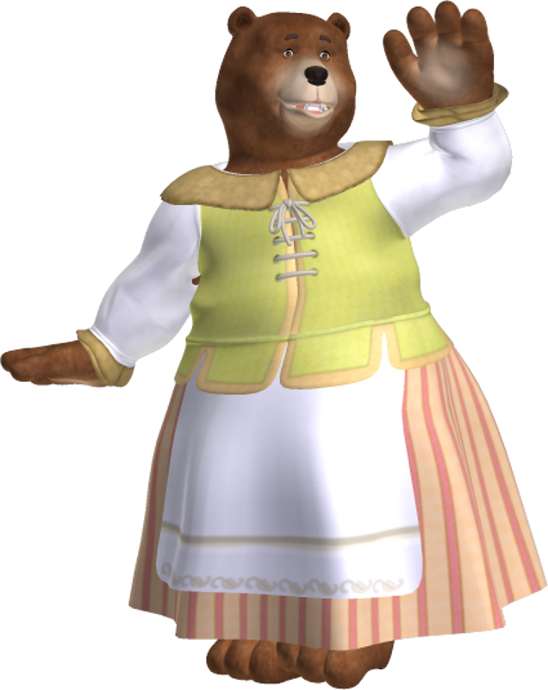
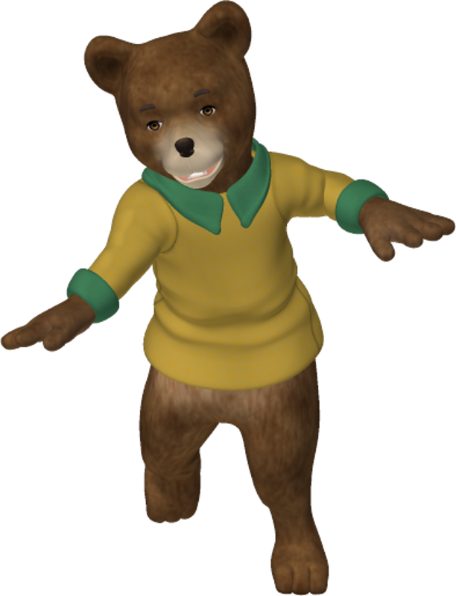
GRANDE

Slide 3
MEDIANO

Slide 4
PEQUEÑO

Slide 5
GRANDE
PEQUEÑO
MEDIANO

